Slide 1
V-Tax办税——足不出户，省心省力
纳税服务中心 刘莹莹

Slide 2
目录
CONTENTS
1
“非接触式”办税介绍
2
V-Tax远程可视化办税平台
3
V-Tax相关业务实例讲解
4
“面对面”互动问答环节

Slide 3
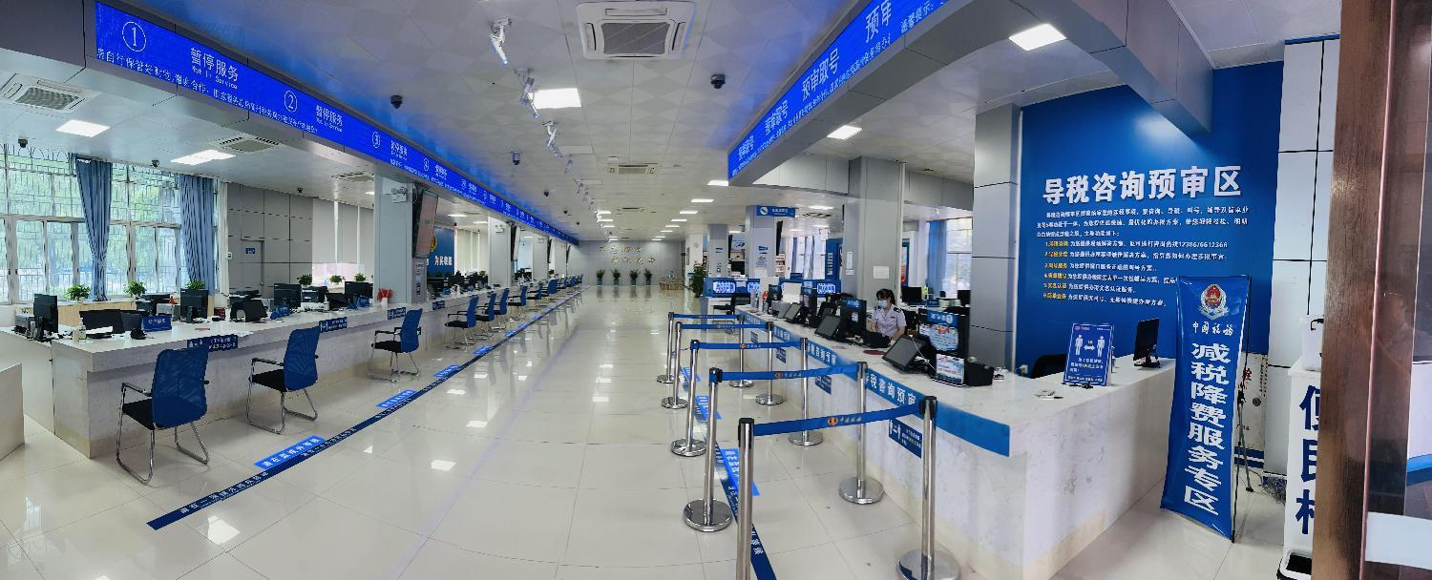
实体办税服务厅

Slide 4
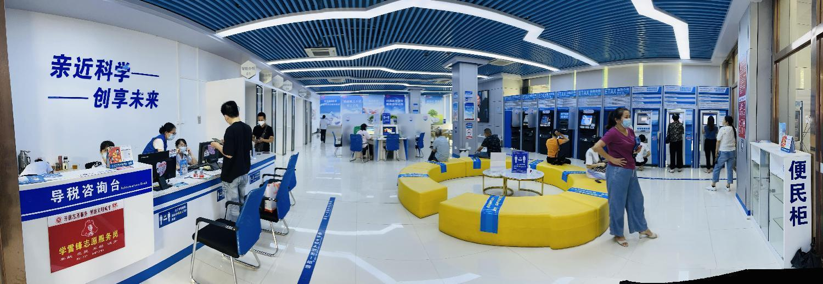
电子办税体验区

Slide 5
是什么？

Slide 6
疫情反反复复，
受疫情管控的影响
要办税，
但又不便到办税服务厅，
怎么办？

Slide 7
“非接触式”办税渠道介绍
01 广东省电子税务局
04 粤省事
可办理90%以上的涉税费业务
社保业务、车辆购置税、车船税
办税渠道
02 自助办税终端设备
05 广东税务
银行互联、“粤智助”政府服务自助机
完税凭证、申领发票、代开发票
手机版的电子税务局
03 粤税通
06 V-Tax远程可视化办税平台
个人社保业务、简单的申报业务
兜底服务，网上前台

Slide 8
V-Tax——远程可视化办税平台
智能化支撑
利用大数据分析技术智能推荐主题、利用图片识别文字技术自动填写表单、影像资料后台自动归档、一键录入金三
100%业务覆盖
通过人机交互、线上线下联动，实现非接触式办税的全业务覆盖
线上线下场景全覆盖
六大
亮点
一站式全方位服务
通过移动设备、电脑、智能柜台等，纳税人无论在家、办公室，还是来办税服务厅，都能享受同质的服务
提供智能导税、预审、远程帮办等服务，实现一站式办理涉税事项
多种远程交互方式
跨区域服务资源调度
提供征纳互动、多方音视频连线、屏幕共享等远程交互方式，为纳税人带来线上有温度的服务
采取集约运营方式运行，对接纳税服务综合管理系统智能调度服务资源，实现无区域限制的服务资源配置

Slide 9
怎么用？

Slide 10
纳税人端服务流程
登录
智能导税
提交表单与资料
审核/办理服务
服务跟踪

Slide 11
登录
登录
“粤税通”小程序、门户网站等多种渠道。
智能导税
使用浏览器登录时推荐使用谷歌浏览器。
提交表单与资料
在登录前须完成实名认证
审核/
办理服务
若未实名，纳税人须前往“粤税通”小程序完成实名后重新登录。
登录后需选择办理身份：个人业务、企业业务
服务跟踪

Slide 12
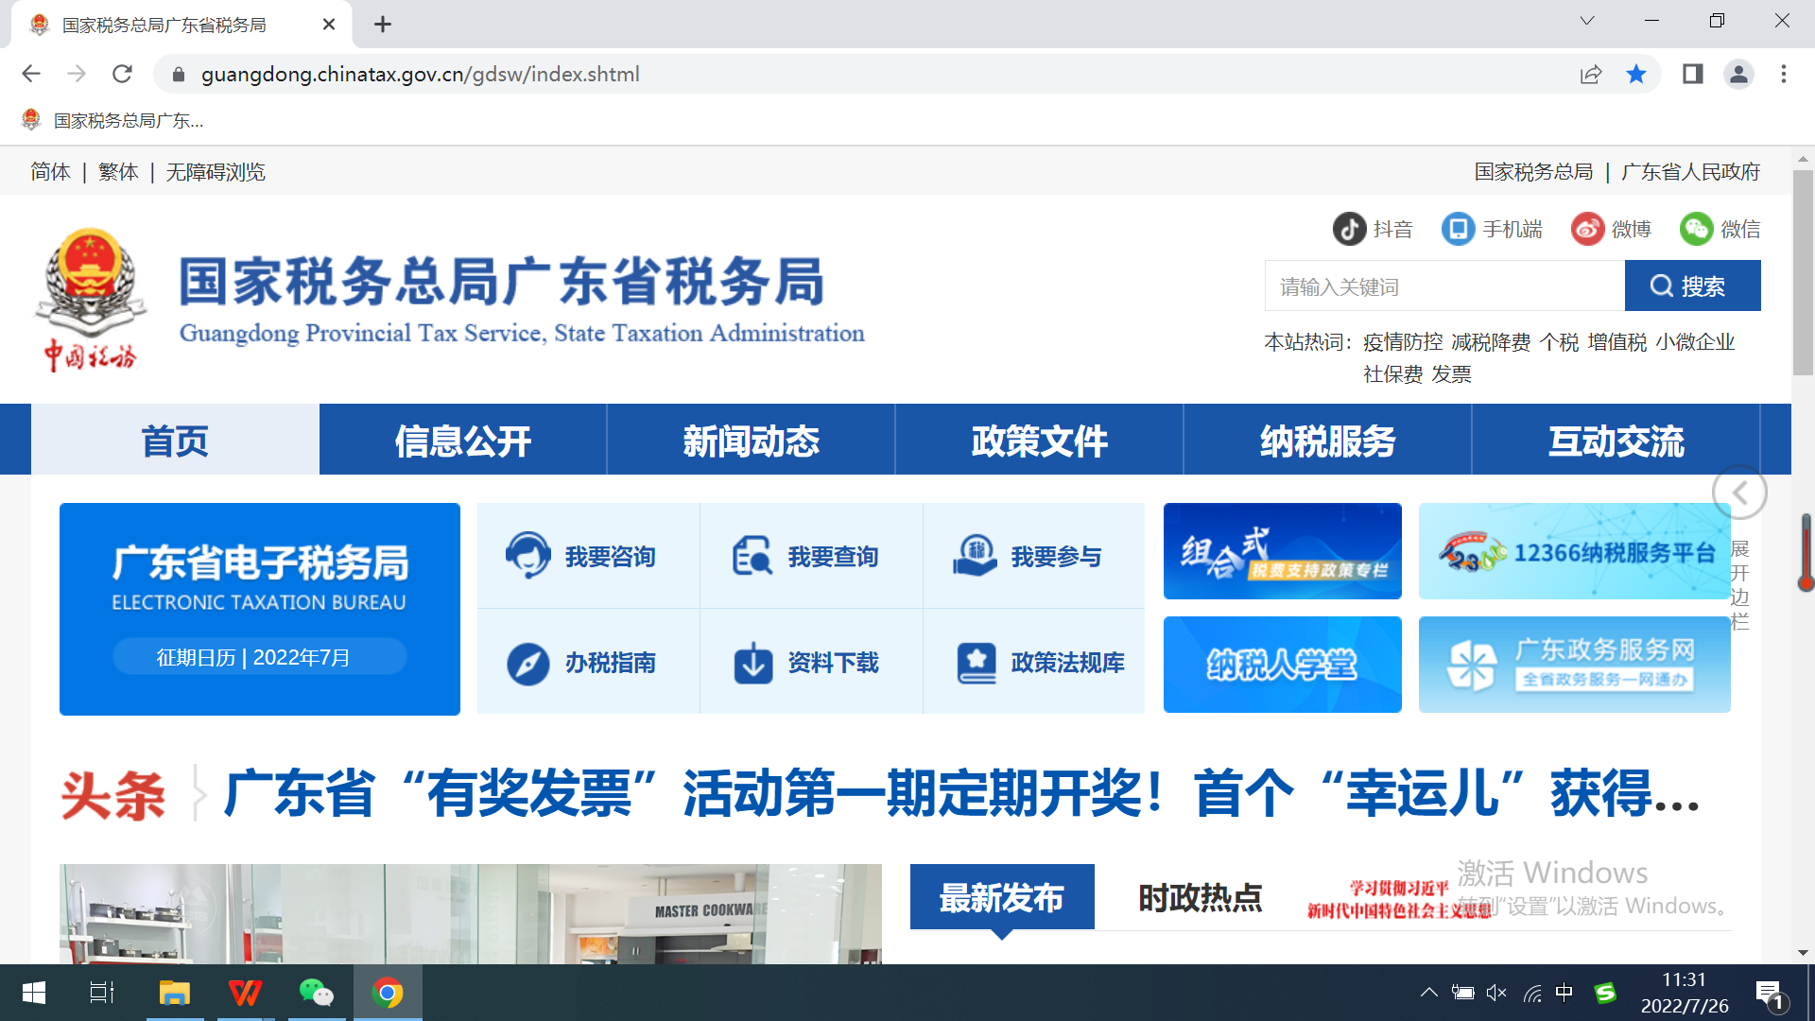
（一）电脑端登录

Slide 13
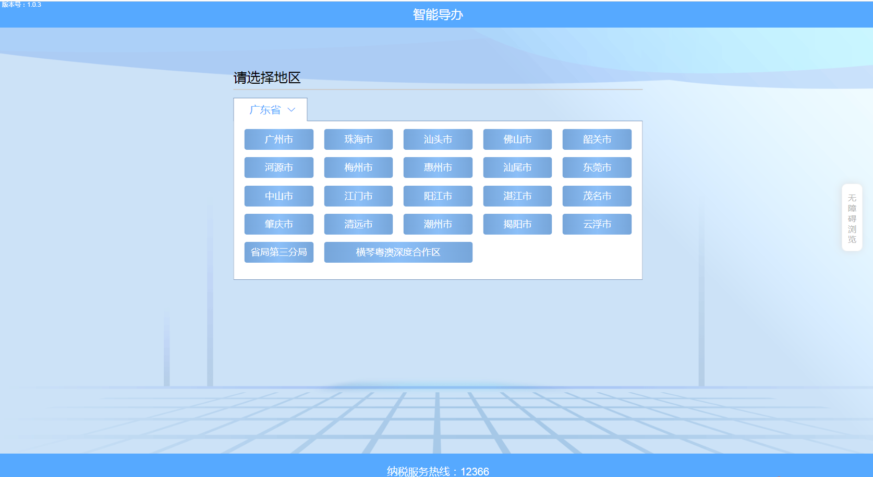
（一）电脑端登录

Slide 14
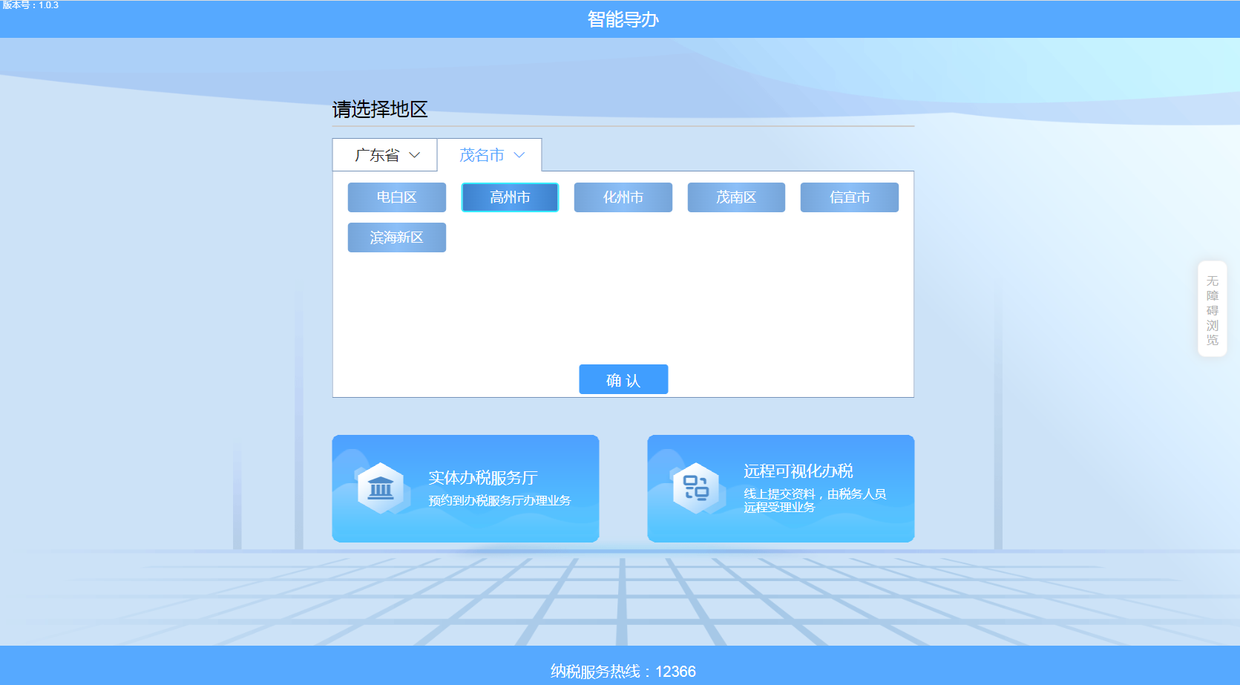
（一）电脑端登录

Slide 15
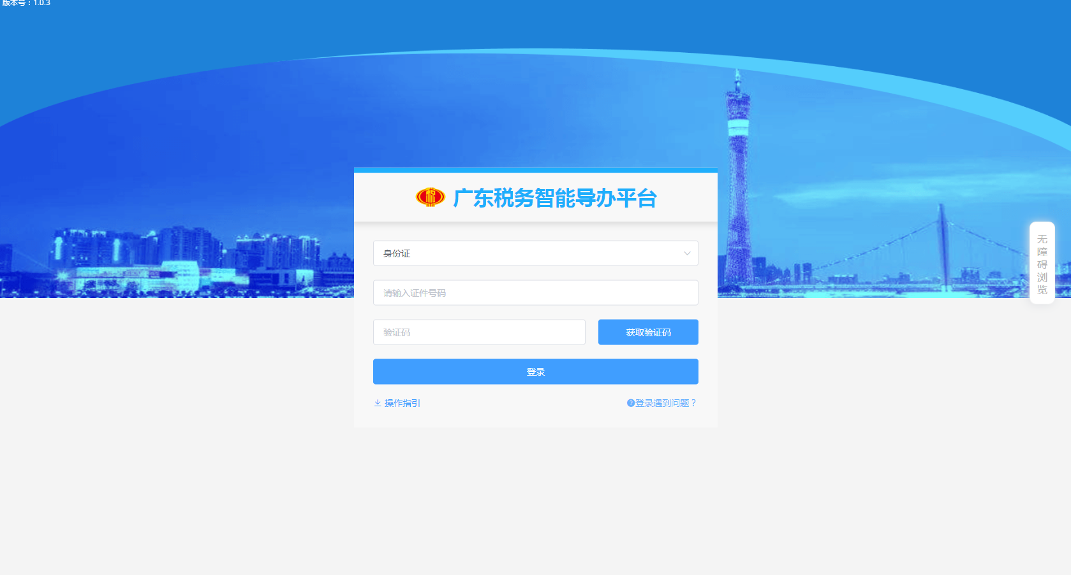
（一）电脑端登录

Slide 16
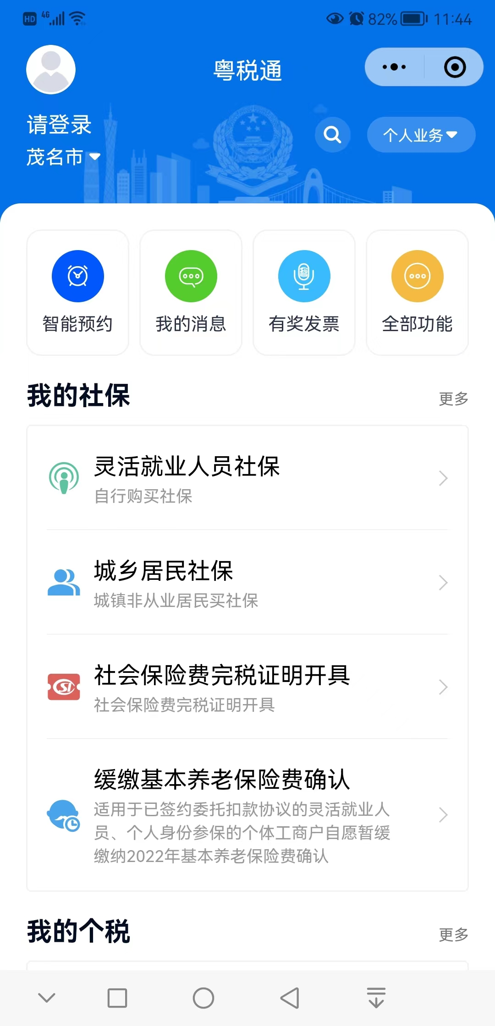
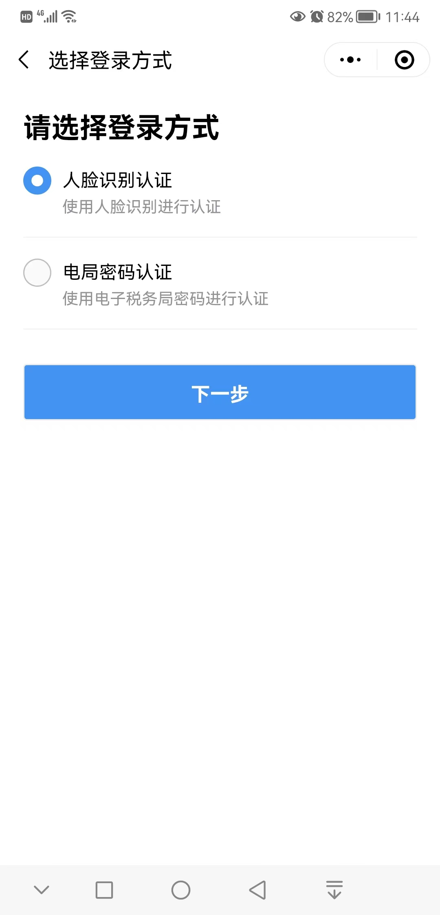
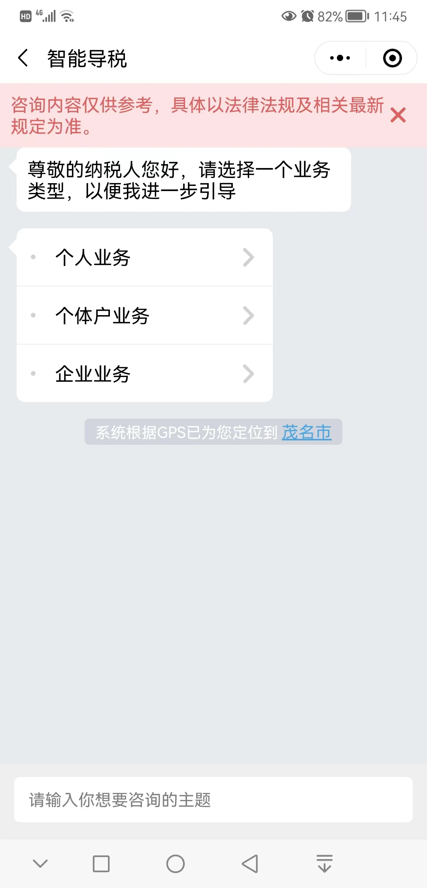
（二）手机端登录

Slide 17
智能导税
登录
1
2
智能导税
主题定位
选择业务节点
主题办税，是优化版V-Tax的业务基础。纳税人通过该功能快速确定需要办理的业务类别。
确认主题后，纳税人需选择业务节点为后续服务进一步确认其实际情况。
提交表单与资料
3
4
审核/
办理服务
获取
一次性告知书
选择办税路径
根据纳税人选择的主题和业务节点，自动出具一次性告知书，告知纳税人该主题业务的概述、办理时限、需要准备的附送资料等内容。
根据纳税人选择的办税地区和主题类型推荐办税路径。
服务跟踪
(只有选择了已配置V-Tax功能的地区才能选择远程可视化办理。)

Slide 18
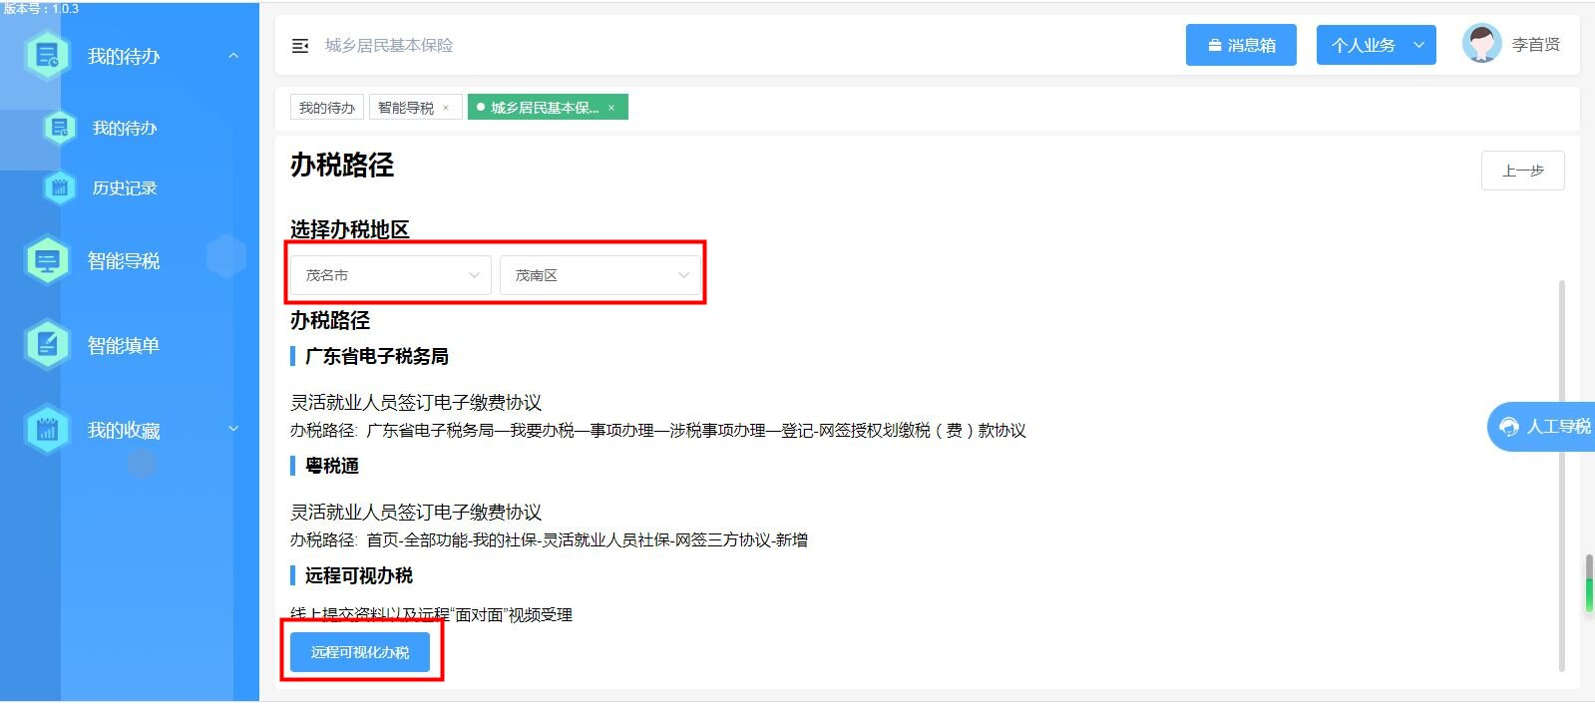

Slide 19
审核/办理服务
登录
后台帮办
在线帮办
审核
智能导税
出票
审核状态
审核通过
到了预约时间段，需由纳税人在纳税人端进行出票。出票后进入在线视频的等候队列，等待税务人员发起视频连线请求。
提交表单与资料
审核不通过
不予受理
提交资料审核通过后，无需进行远程视频办理，由税务人员在后台受理办结。
失约
审核通过
审核/
办理服务
审核不通过可发起远程视频咨询，由税务人员人工导税
若纳税人未准时出票，则视为“失约”。可在“我的待办”中再次预约。
弃号
若纳税人出票后未及时办理，则视为“弃号”。可在规定时间内进行弃号激活。
服务跟踪
失约
和税务人员进行远程视频连线，完成业务办理
若纳税人未准时出票，则视为“失约”。可在“我的待办”中重新点击出票。
弃号
若纳税人已出票，未能及时接通税务人员发起的
Notes:
失约后，需在规定时间内向税务人员提出申请，由税务人员进行失约激活，重新视频连接进行远程办理。
弃号后，需在规定时间内由纳税人在“我的待办”点击“弃号激活”，进入队列等待重新连接视频远程办理。

Slide 20
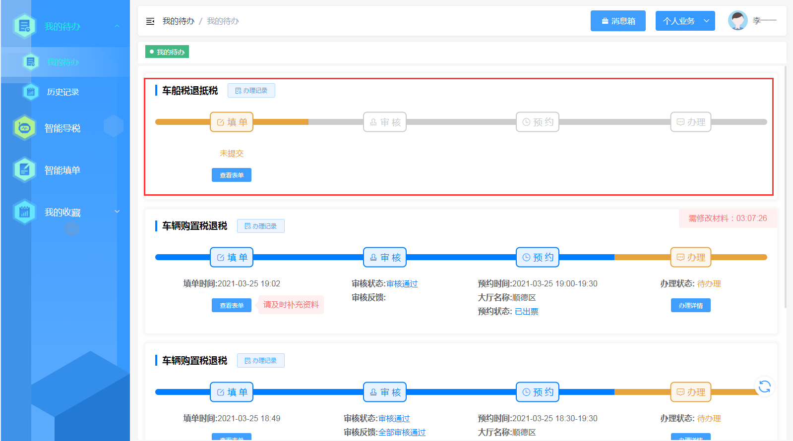
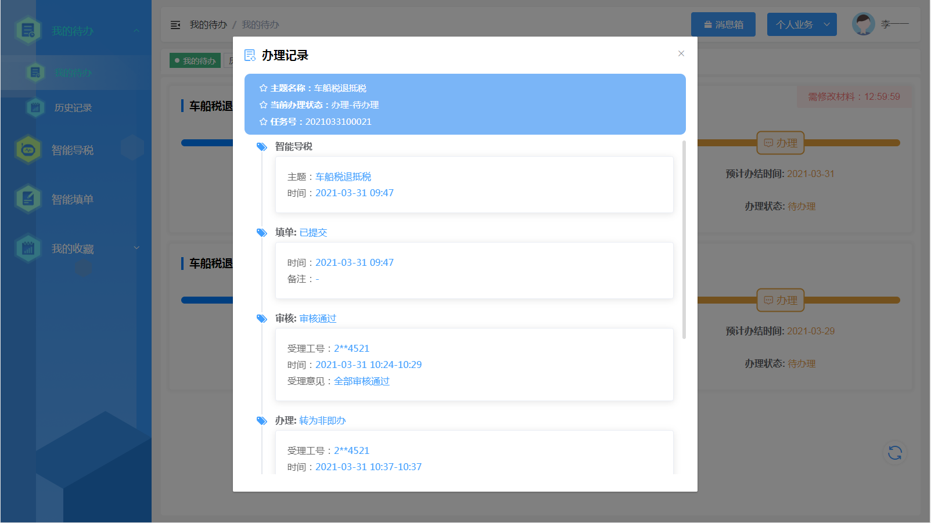
登录
我的待办
记录、管理待办理业务
智能导税
进入填单详情页后，在“我的待办”自动生成一条记录
查看待办任务的流转状态与税务人员反馈意见
提交表单与资料
查看待办任务的办理记录
根据不同的办理状态进行相应的操作
审核/
办理服务
在待办结束的任务将流转入“历史消息”。
服务跟踪
办理记录
根据时间查看该业务具体办理记录。

Slide 21
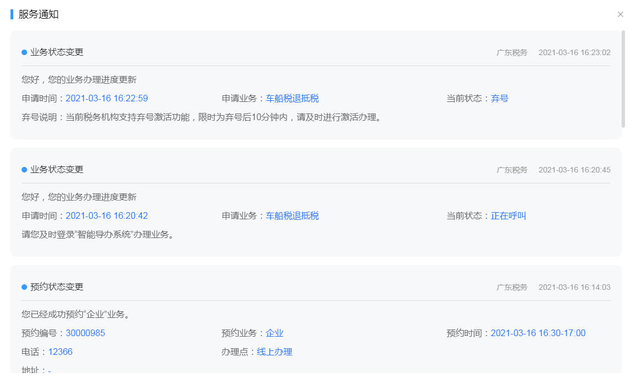
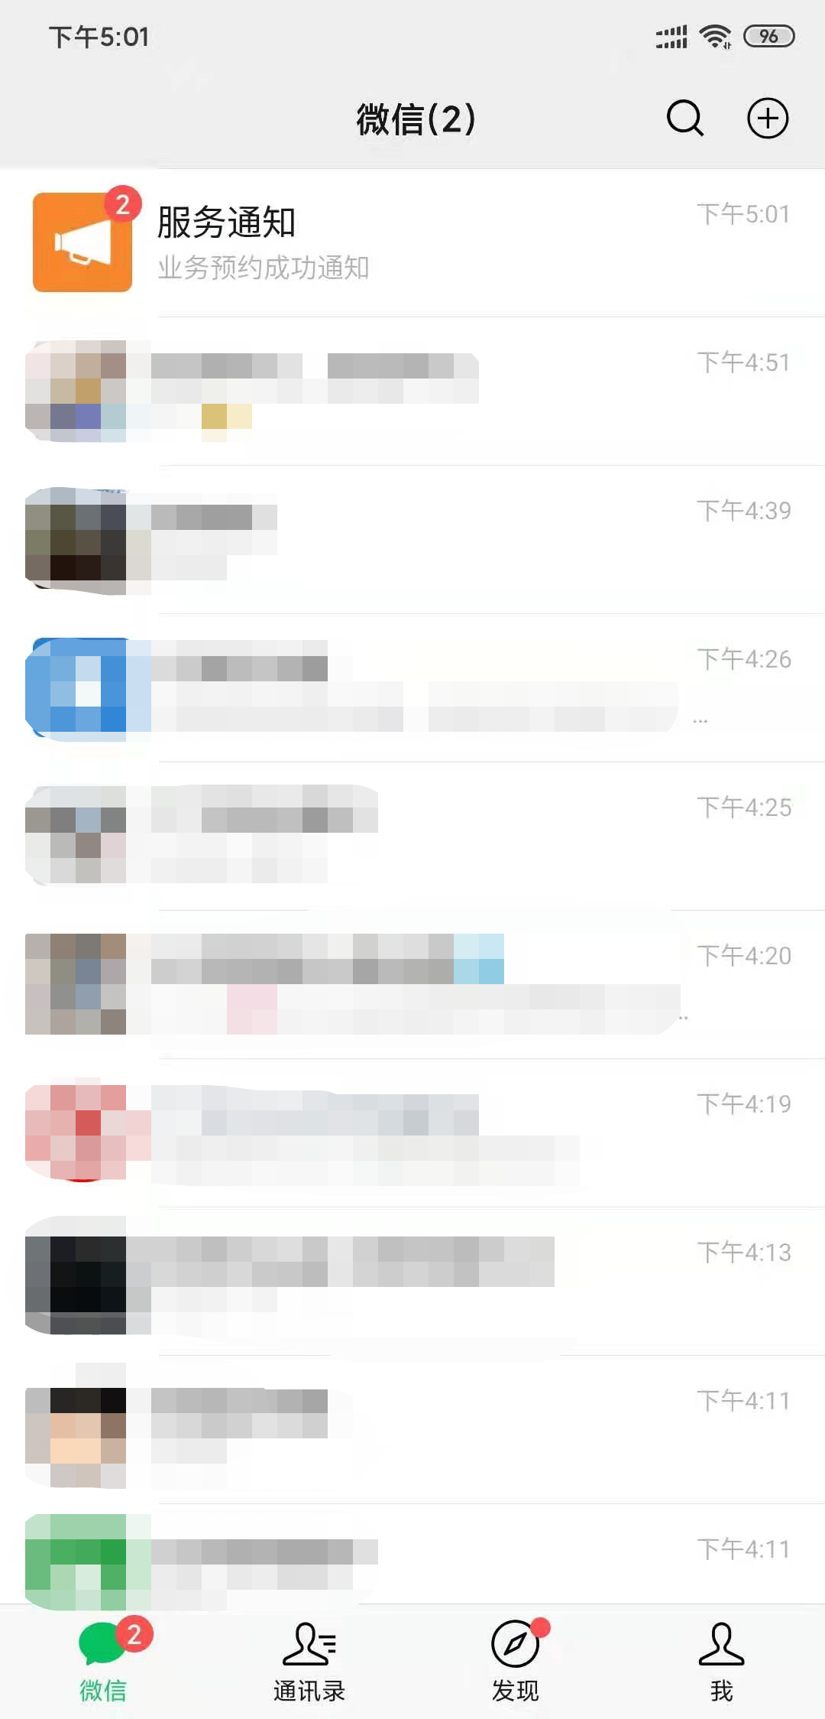
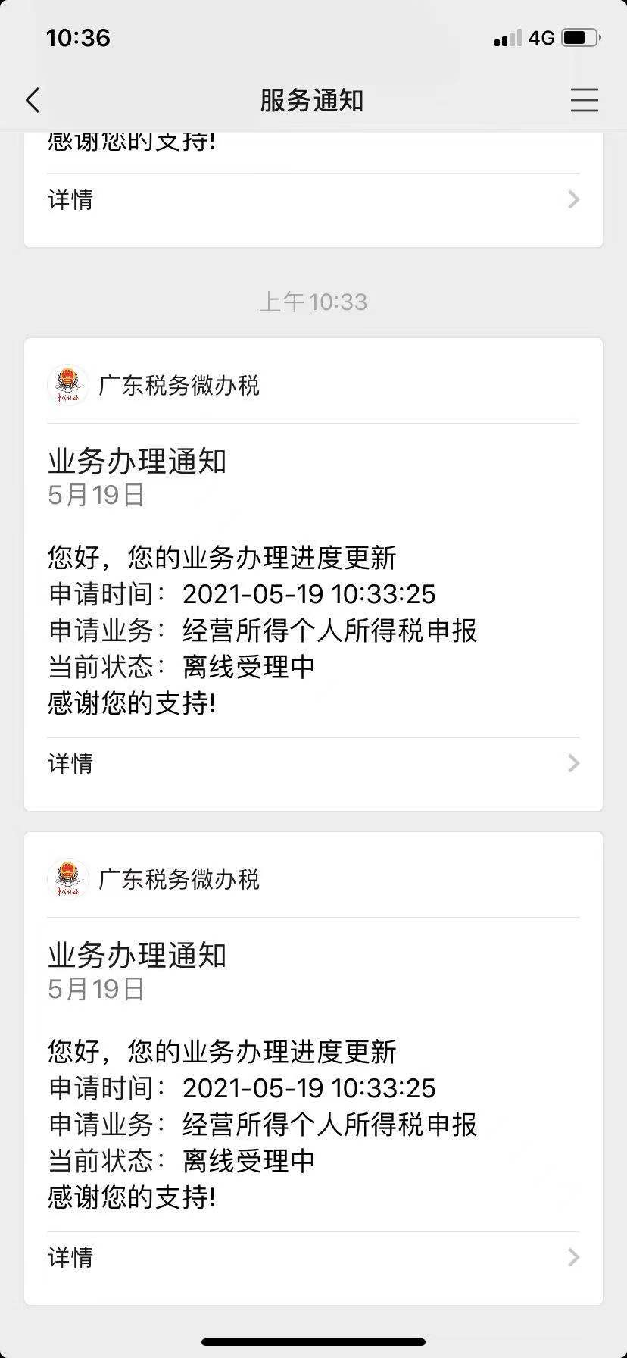
登录
服务跟踪
消息箱
微信服务通知
记录服务通知
推送服务通知
智能导税
当任务的预约状态和业务状态发生变更时，平台将通过微信通知和“广东税务微办税”推送变更信息给纳税人。
若未关注“广东税务微办税”，消息将会以“服务通知”的形式推送，每小时只能推送5条消息。
当任务的预约状态和业务状态发生变更时，平台将通过信息箱推送并记录变更信息。
提交表单与资料
审核/
办理服务
服务跟踪

Slide 22
业务案例

Slide 23
一、注销
以前：没有远程可视化办税之前，纳税人通过电子税务局发起“注销登记综合办理”，但系统提示当期应申报税费未申报，不予受理。纳税人需要到大厅取得报表，填写后通过上门申报之后再可以顺利注销。
现在：开通远程可视化办税之后，纳税人可以通过广东税务局——纳税服务——资料下载——表证单书下载功能获取电子表格，在自己办公场所打印表格并拍照上传到“广东税务智能导办平台”，通过远程办结申报业务之后，再次登录广东省电子税务局操作“注销登记综合办理”就可以顺利办理注销业务了。

Slide 24
二、非正常户申报
以前：企业被认定非正常户后，无法正常登录广东省电子税务局办理申报纳税事务。没有远程可视化办税之前，纳税人需要处理违法行为并进行门前申报。
现在：现在纳税人可以通过远程可视化办税渠道实现非接触式申报并处理违法行为。

Slide 25
三、获取密码（扣缴客户端）
以前：没有远程可视化办税之前，纳税人需要前来大厅出示营业执照及身份证，填写“个税代扣代缴密码发放登记表”申请获取。
现在：纳税人只需要实名进入“广东税务智能导办平台”，并用企业身份申请，那么只需要在网上下载好申请表打印填写拍照上传，便可以简单获取个税密码。

Slide 26
四、业务操作指引
（一）V-Tax城乡居民操作指引
（二）V-Tax契税操作指引
（三）V-Tax异地续保业务操作指引
（四）V-Tax个人所得税自行申报指引

Slide 27
互动环节

Slide 28
感谢您的聆听

